Slide 1

Trường Đại Học Sư Phạm Kỹ Thuật TP. Hồ Chí Minh Khoa Công Nghệ Thông Tin ----o0o----
KHÓA LUẬN TỐT NGHIỆP KỸ SƯ CNTT
NGÀNH CÔNG NGHỆ PHẦN MỀM
GVHD: TS. LÊ VĂN VINH
KHÓA 2015 - 2019

Slide 2
Đề Tài: PHÁT TRIỂN ỨNG DỤNG WEB BÁN HÀNG TRÊN CÔNG NGHỆ .NET CORE
KHÓA LUẬN TỐT NGHIỆP KỸ SƯ CNTT
GVHD: TS. LÊ VĂN VINH
KHÓA 2015 - 2019

Slide 3
Cao Ngọc Thiện Phạm Lương Mỹ 15110320 15110253
KHÓA LUẬN TỐT NGHIỆP KỸ SƯ CNTT
Sinh viên thực hiện
GVHD: TS. LÊ VĂN VINH
KHÓA 2015 - 2019

Slide 4
ASP.NET CORE
Empyreal!
KHÓA 2015 - 2019

Slide 5

Mọi thứ đều có thể “online”.
VỪA DỄ LÀM, ÍT VỐN VÀ CỰC KỲ TIỆN LỢI

Slide 6
NỘI DUNG
1
Giới thiệu
2
Công nghệ
3
Phát triển
4
Ứng dụng
5
Tổng kết

Slide 7
MỤC TIÊU
Tìm hiểu .NET Core, MVC, Entity Framework.
Áp dụng thực hành, phân tích, thiết kế và xây dựng website bán hàng dựa trên lý thuyết ở trên.

Slide 8
ĐỐI TƯỢNG NGHIÊN CỨU
Công nghệ .NET Core là nền tảng để xây dựng nên hệ thống trang web bán hàng trực tuyến.
Entity Framework Core làm kết nối đến hệ quản trị cơ sở dữ liệu SQL Server.

Slide 9
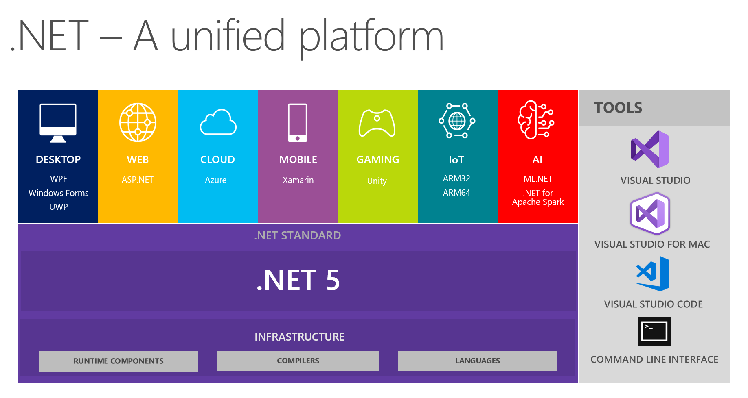
CÔNG NGHỆ
.NET CORE: Đa nền tảng

Slide 10
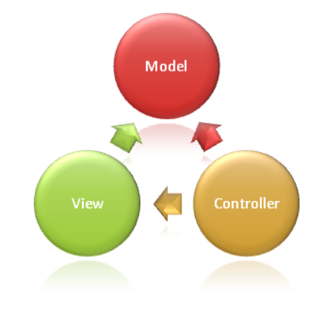
CÔNG NGHỆ
ASP.NET MVC

Slide 11
GIỚI THIỆU ASP.NET MVC
ASP.NET MVC là một framework hỗ trợ mô hình MVC cho ASP.NET.
MVC là cụm từ viết tắt của Model-View-Controller, nó phân chia pattern của ứng dụng thành 3 phần - model, controller và view.

Slide 12
GIỚI THIỆU ASP.NET MVC
Model giúp lưu trữ dữ liệu của ứng dụng và trạng thái của nó. Nó là một cơ sở dữ liệu hoặc cũng có thể chỉ là một tập tin XML.
View được coi là một giao diện người dùng được sử dụng bởi khách truy cập trang web của bạn để nhìn thấy các dữ liệu. Các trang ASPX thường được sử dụng để hiển thị view trong các ứng dụng ASP.NET MVC.

Slide 13
GIỚI THIỆU ASP.NET MVC
Controller chịu trách nhiệm xử lý các tương tác của người dùng với trang web. Nó được sử dụng để xác định loại view nào cần phải được hiển thị. Controller cũng được sử dụng cho mục đích giao tiếp với model.

Slide 14
Phát triển

Slide 15
Người dùng

Slide 16
Quản trị

Slide 17
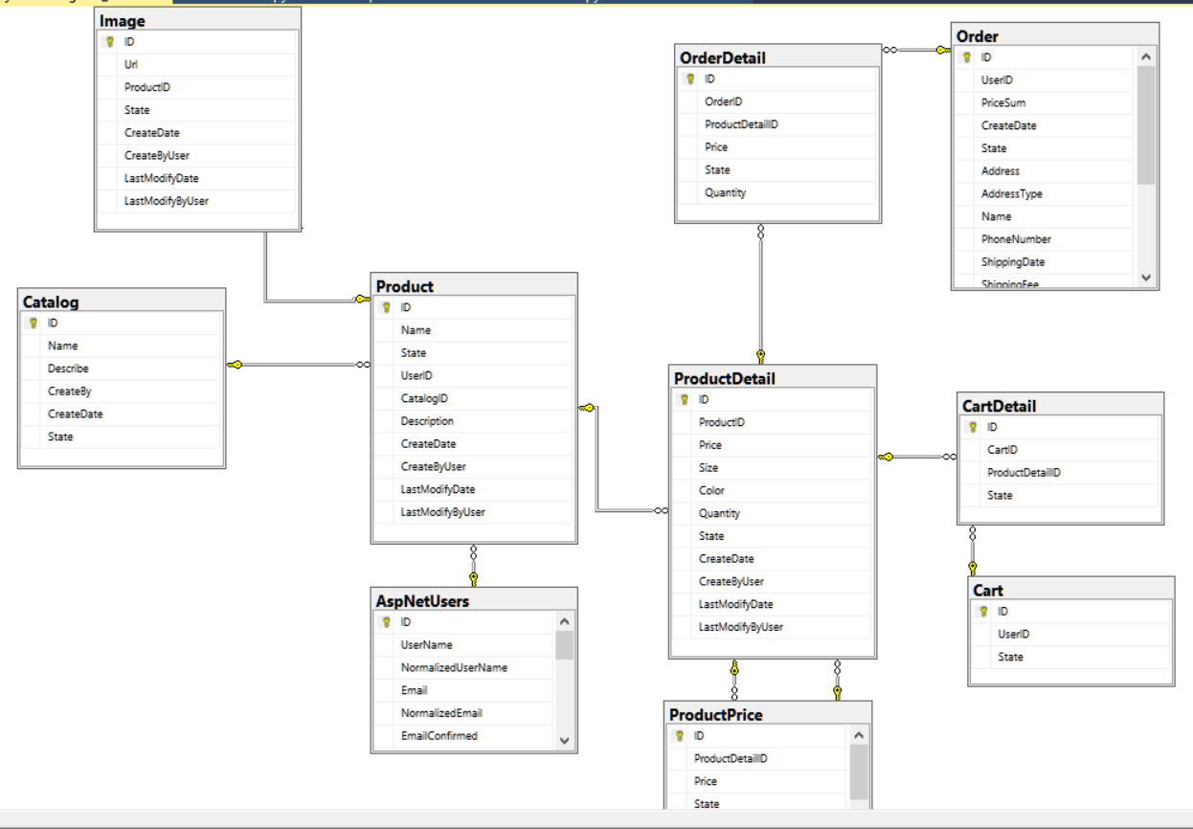
Cơ sở dữ liệu

Slide 18
Sơ đồ xử lý
Chức năng: Thêm sản phẩm

Slide 19
Sơ đồ xử lý
Chức năng: Mua hàng

Slide 20
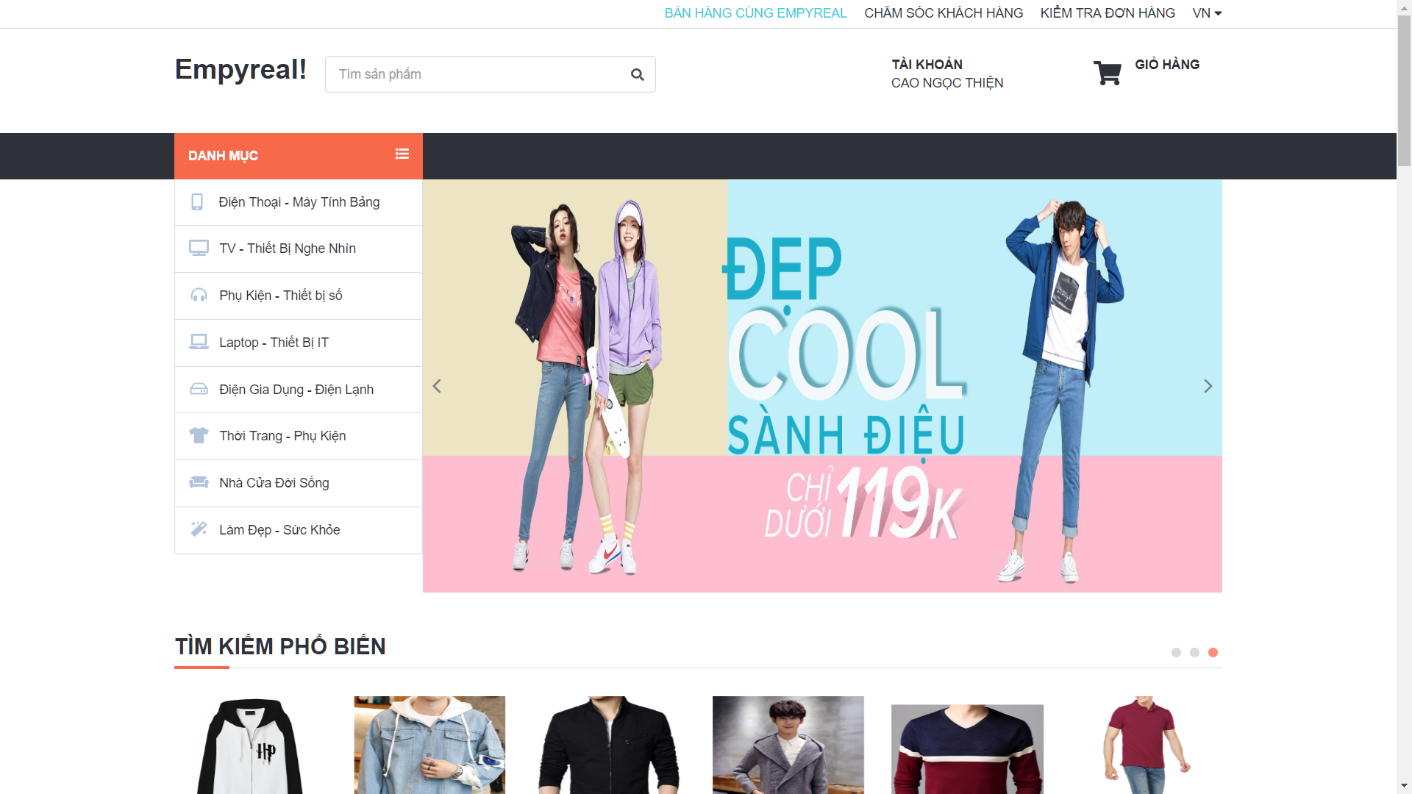
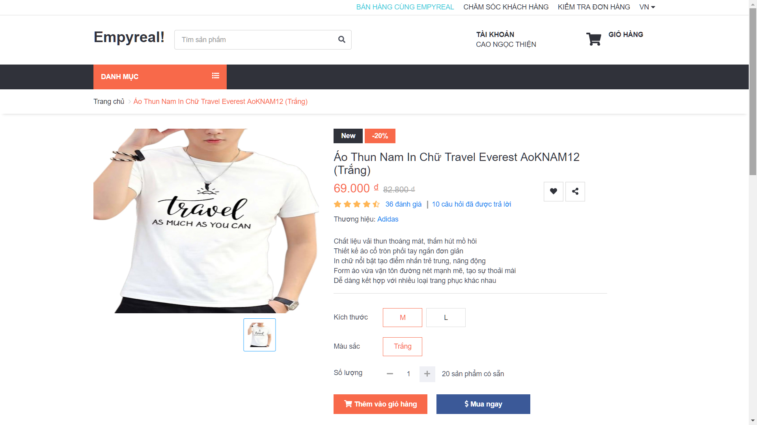
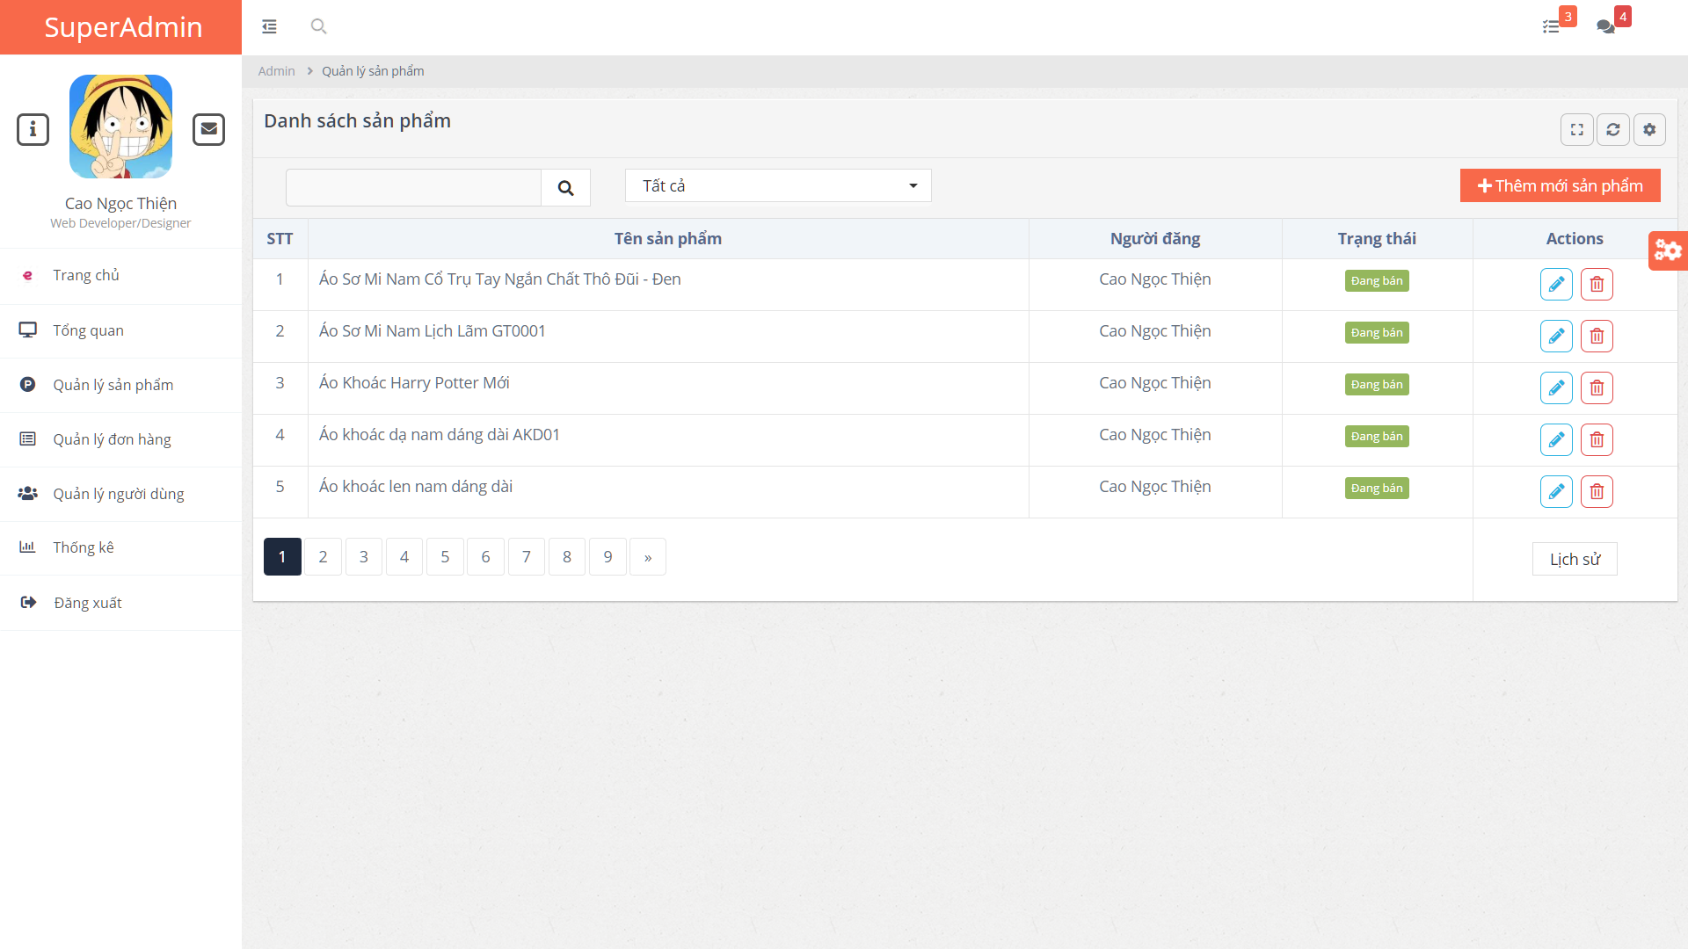
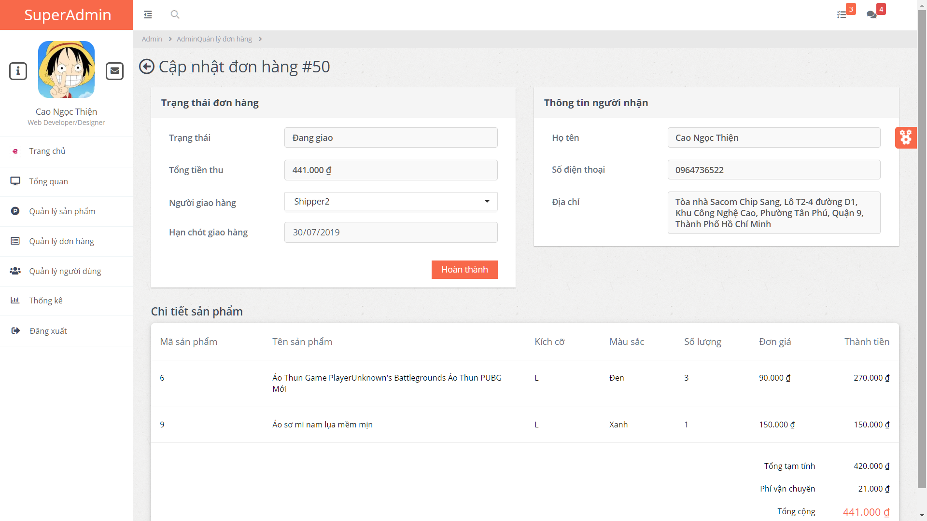
ỨNG DỤNG
WEBSITE BÁN HÀNG EMPYREAL!

Slide 21
Tổng kết
Website bán hàng và công nghệ .Net Core là một bước tiến rất lớn.
Tối đa hóa khả năng thời gian thực vào website để sử dụng các chức năng thông báo, trò chuyện
Phát triển và tối ưu hóa chức năng hiện tại để website hoạt động nhanh và tốt hơn.
Bảo mật về dữ liệu.

Slide 22
Thank You!
EMPYREAL!

